Slide 1
Logika dla prawników
Wnioskowania prawnicze
Dr Maciej Pichlak
Uniwersytet Wrocławski
Katedra Teorii i Filozofii Prawa
Pokój 302A | maciej.pichlak@uwr.edu.pl
https://prawo.uni.wroc.pl/user/12147

Slide 2
Spory wokół logiki prawniczej
Bóg obdarzył Jego Wysokość niezwykłą wiedzą oraz wspaniałymi przyrodzonymi talentami… Jego Wysokość nie był jednak szkolony w prawach swojego królestwa Anglii. Zaś sprawy, które dotyczą życia, dziedziczenia, dóbr i majątków jego poddanych nie powinny być rozstrzygane poprzez rozum naturalny, lecz przy pomocy sztucznego rozumu i osądu prawnego. Prawo bowiem jest sztuką wymagającą długich studiów i doświadczenia, nim człowiek posiądzie jej znajomość.
Sir Edward Coke do Króla Jakuba I, w 1607 r.
Na początek zabijmy wszystkich prawników.
W. Szekspir, Henryk VI, ok. 1590 r.

Slide 3
Typy argumentów w ramach argumentacji prawniczej
Ogólne reguły argumentacji teoretycznej
Ogólne reguły argumentacji praktycznej
Reguły egzegezy
Argumenty dogmatyczne
Orzecznictwo
Szczególne prawnicze formy argumentów (topiki prawnicze)

Slide 4
Wnioskowania prawnicze
wnioskowania
Logiczne
Racjonalność
językowa
Logiczne stosunki
między zakresami
Instrumentalne
Racjonalność
instrumentalna
Relacje przyczynowo-
skutkowe
Aksjologiczne
Racjonalność
aksjologiczna
Relacje na poziomie
ratio legis

Slide 5
Wnioskowanie aksjologiczne
Oparte na założeniu o konsekwencji ocen prawodawcy
Z podobieństwa (a simili)
  Analogia legis
  Analogia iuris
Z przeciwieństwa (a contrario)
A fortiori
  A minori ad maius
  A maiori ad minus

Slide 6
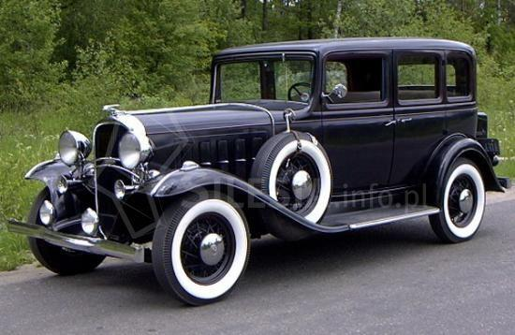
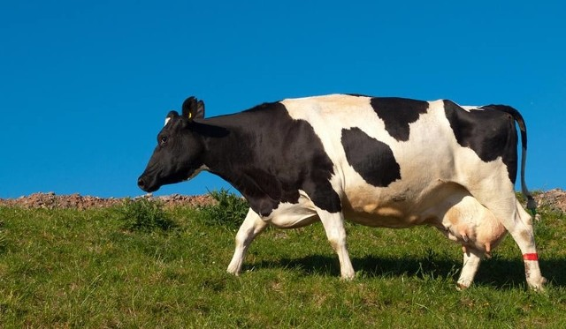
Analogia legis
Wnioskowanie przez analogię jako jeden z najpopularniejszych argumentów w prawie
Analogia legis stanowi szczególną odmianę tego argumentu, w którym podstawą wnioskowania jest konkretna norma prawna

Slide 7
Analogia legis - struktura
Stan rzeczy S2 nie został unormowany.
Istnieje stan rzeczy S1, który jest w sposób istotny
podobny do S2.
S1 jest unormowany przez normę N1, która wiąże z
nim określone konsekwencje prawne.___________
Należy uznać obowiązywanie normy N2, która wiąże
z S2 takie same lub zbliżone konsekwencje prawne.

Slide 8
Analogia legis – istotne podobieństwo
Kategoria raczej intuicyjna
Podstawowe kryterium: wspólne ratio legis
Ubi eadem legis ratio, ibi eadem legis dispositio.
Odmowa zastosowania analogii:
wnioskowanie a contrario

Slide 9
A contrario
Stan rzeczy S2 nie został unormowany.
Istnieje stan rzeczy S1, który jednak nie jest tożsamy z S2.
S1 jest unormowany przez normę N1, która wiąże z nim określone konsekwencje prawne.
Nie należy wiązać takich samych konsekwencji prawnych z S2.

Slide 10
Analogia czy a contrario?
Kryterium ogólne: istnienie wspólnego ratio legis
Problem kradzieży impulsów telefonicznych
Specyficznie prawnicze kryteria – analogia ograniczona:
Przez język normy prawnej (zwroty typu „wyłącznie” etc.);
W prawie karnym na niekorzyść oskarżonego;
W prawie podatkowym na niekorzyść podatnika;
Przy ograniczeniach podstawowych praw i wolności człowieka i obywatela;
Przy normach typu lex specialis;
Przy wyjątkach od zasad ogólnych.

Slide 11
Analogia iuris
Analogia z grupy norm, z których wynika wspólna zasada ogólna.
Istnieje stan rzeczy S1, który nie jest unormowany
Obowiązują normy N1, N2, N3..., które wspólnie wyrażają pewną zasadę ogólną
Zasada ogólna nie jest wprost wyrażona w tekście
Należy uznać obowiązywanie normy Nn, która normuje S1 i także wyraża tę samą zasadę ogólną

Slide 12
Analogia iuris: przykłady
zasada ochrony dobra dziecka w prawie rodzinnym
zasada zamkniętego systemu źródeł prawa w prawie konstytucyjnym
zasada formalizmu procesowego w postępowaniu cywilnym
(tzw. zasady prawa w ujęciu opisowym)
Uwaga! Szczególny sposób użycia terminu analogia iuris przez sądy.

Slide 13
A fortiori
Skoro obowiązuje norma N1, która posiada określone uzasadnienie (ratio legis), to tym bardziej należy uznać obowiązywanie normy N2, mającej silniejsze uzasadnienie.
A maiori ad minus:
Skoro wolno czynić więcej, tym bardziej wolno czynić mniej.
Skoro nakazane jest czynić więcej, tym bardziej nakazane jest czynić mniej.
A minori ad maius:
Skoro zakazane jest czynić mniej, tym bardziej zakazane jest czynić więcej.

